Slide 1
ELEMENTI PYTHON JEZIKA
2. dan

Slide 2
Elementi python jezika
Struktura i kontrola toka

Slide 3
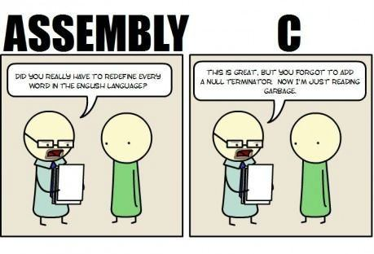

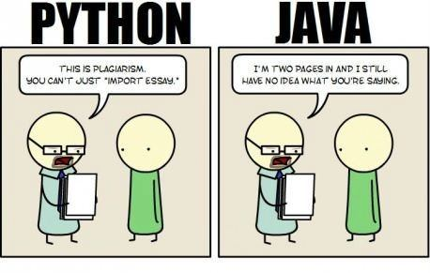
Elementi python jezika
Struktura i kontrola toka izvršenja
Python programi su zadati kao niz izraza
Izrazi se izvršavaju sekvencijalno
Svi izrazi su ravnopravni
Isto se dešava i pri učitavanju modula pomoću import

Slide 4
Elementi python jezika
Grananje
Ključne reči if, else i elif
Opšti format:
Ključna reč pass za prazni izraz
Uslovi obavezno evaluiraju na True ili False
if uslov1:
izraz1 # ako je tačan uslov 1
elif uslov2:
izraz2 # ako je tačan uslov 2
else:
izraz3 # ako nijedan od prethodnih uslova nije bio tačan
if somethin == True:
pass # telo if-a ne može biti prazno
else:
print "False"

Slide 5
Elementi python jezika
Petlje
Dva tipa petlji
for za iteracije
while za uslovne petlje
Opšti oblik while petlje:
Ključne reči break i continue kao u C-u
Beskonačna petlja sa True:
while uslov:
izraz #izvršava dok god je uslov tačan
while True:
print "I will do this forever!"

Slide 6
Elementi python jezika
For petlja
Opšti oblik for petlje:
for petlja zahteva iterable tip klasičnu C for petlju simuliramo pomoću range()
Ako kolekcija sadrži više kolekcija iste dužine moguće je:
for stvar in kolekcija:
izraz # za svaku stvar u kolekciji
for i in range(10,100,10): # i prolazi od 10
print i # do 100 u inkrementima po 10
for j in range(10):
i += j
s = [[0,0,0],[0,0,1],[0,1,0],[1,0,0],[1,0,1],[1,1,0],[1,1,1]]
for x,y,z in s:
print "%d|%d|%d"%(x,y,z)
print "-"*5

Slide 7
Elementi python jezika
For petlja
Ako name je potrebna i vrednost i indeks:
l = ["a","b","c"]
for idx, letter in enumerate(l):
print "%d. %s"%(idx,letter)

Slide 8
Elementi python jezika
For petlja i ZIP
zip() funkcija kombinuje sekvence u sekvencu torki
Iteriranje po vise sekvenci od jednom
l1 = ["a","b","c"]
l2 = ["jabuke","kruske","pomorandze"]
for s,n in zip(l1,l2):
print "%s) %s"%(s,n)

Slide 9
Elementi python jezika
Izuzeci
Indikatori greške pri izvršenju
Prekidaju dalje izvršenje programa i prelaze na hendler
U hendleru program moze da pokuša oporavak od greške
Jedan try može da hvata više izuzetaka.
Kada dodje izuzetka, program nastavlja izvršenje na odgovarajućem except

Slide 10
Elementi python jezika
Izuzeci
finally se uvek izvršava
Hvatanje izuzetaka:
x = 100
try:
x = 100/y
f = open("nepostojeciFajl.txt","r")
except IOError as e:
print e
except ZeroDivisionError:
print "Divide by ZERO! "
x = 0
except: #pokemon exception
print "Unexpected error:", sys.exc_info()[0]
finally:
print x

Slide 11
Elementi python jezika
Definisanje i bacanje izuzetaka
Dovoljno je naslediti klasu Exception
U konstruktoru definisati argumente (o klasama i konstruktorima vise kasnije)
Izuzeci se u Pythonu podižu
Lista ugradjenih izuzetaka
class MyException(Exception):
def __init__(self,error,message):
self.args = (error,message)
self.error = error
self.message = message
if some_condition == False: #doslo je do greske
raise MyException(1,"Doslo je do neke greske")
else:
pass

Slide 12
Elementi python jezika
Kontekst i with
Problem s izuzecima je "cleanup"
Pomoću with odgovornost za čišćenje ostavljamo samom objektu
Za objekat je u stvari vezan kontekst i on predstavlja menadzera konteksta
Primer:
Nakon završetka bloka, menadzer konteksta (f) je van scope-a i vrši se cleanup automatski
with open("nekiFajl.txt") as f:
for line in f:
print line

Slide 13
Elementi python jezika
Kontekst i with
Radi tako što se na početku i kraju bloka pozivaju specijalne metode __enter__ i __exit__ kontekst menadžera respektivno
U slučaju izuzetka __exit__ prima kao paramtre informacije o grešci

Slide 14
Elementi python jezika
Unos sa tastature
Primjer unosa sa tastature
raw_input uvijek vraća string
input se trudi da prepozna tip i konvertuje ga u prepoznati tip
name = raw_input("Unesite ime? ")
print(“Pozdrav, %s !“ % name)
age = input("Your age? ")
print("So, you are already " + str(age) + " years old, " + name + "!")

Slide 15
Elementi python jezika
ZADACI

Slide 16
Elementi python jezika
Napiši program koji izračunava cenu pice po kvadratnom centimetru za dati poluprečnik i cenu cele pice.
Napiši program koji izračunava zbir prvih n prirodnih brojeva.
Napiši program koji izračunava zbir kvadrata prvih n prirodnih brojeva, gde se n unosi sa tastature.
Napiši program koji izračunava zbir brojeva koje unosi korisnik. Prvo je potrebno uneti broj brojeva koje treba sabrati. Potom treba uneti sve brojeve i na kraju ispisati vrednost zbira.
Napisati program koji računa n-ti član fibonačijevog niza.

Slide 17
Elementi python jezika
Napiši program koji prima broj bodova na testu, a ispisuje na ekrean ocenu sa testa. Student na testu može da osvoji od 0 do 100 bodova.
Napiši program koji od korisnika traži da unese dva stringa i formira i ispisuje novi string koji se sastoji od dva puta ponovljena prva tri karaktera iz prvog stringa i poslednja tri karaktera prethodnog stringa.
Napiši program koji formira akronim za zadatu frazu. Akronim se sastoji od kapitalizovanih prvih slova reči u frazi. Na primer RAM je akronim za frazu Random Access Memory.

Slide 18
Elementi python jezika
Kazna za brzu vožnju računa se kao 5000 din + 500 din za svaki kilometar preko ograničenja + 10000 din za vožnju preko 120km/h. Napisati program koji prima izmerenu brzinu vozila i ograničenje brzine. Ako je brzina veća od dozvoljene program ispisuje poruku sa cenom kazne, a ako je manja vraća poruku da je sve u redu.
Napisati program koji pravi spisak za kupovinu. Korisnik unosi stavke spiska dok se ne unese prazan string. Kada se unese prazan string, ispisuje se čitava lista
Napisati program koji sortira listu brojeva.

